Slide 1
Research about box packing problem
서비스 개발 2팀 김정환

Slide 2
Contents
Intro
Problem re-definition
Algorithm
Approximation algorithm(NF, FFD, BFD)
Exact algorithm(BC, IBC)
Adapting algorithms
Reference
Notes:
먼저 인턴 과제 문제에 대한 분석을 하고, 문제를 재정의하겠습니다.
그리고, 재정의한 문제에 대한 리서치 결과를 말하겠습니다.
마지막으로 리서치를 근거로 한 솔루션을 말하며 발표를 마치겠습니다.

Slide 3
Problem redefinition

Slide 4
Problem Spec
Problem
각 차수 별, 고객에게 배송할 물건들의 부피 정보와 배송 상자의 부피 정보(Capacity)가 Excel 혹은 DB로 주어진다.
주어진 자료에 대해, 배송에 필요한 배송 상자의 최소 개수를 구한다.
Hypothesis
배송 상자에 넣을 때 물건들의 부피만을 가정한다.
전체 배송 상자를 구하는 작업은 배치로 수행된다.

Slide 5
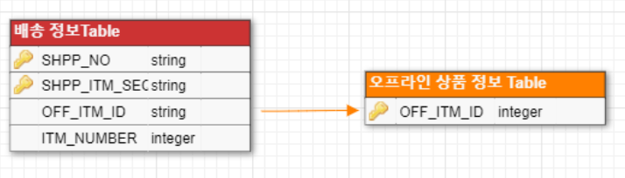

Problem analysis
@ Input data
배송 정보 Table과 상품 정보 Table을 Natural Join 하면, 고객 당 배송되어야 할 상품 정보들을 구할 수 있다.
고객 당 $\{v_{0 }, v_{1},v_{2} , … v_{N−1} \}$ 식의 배송물 부피 리스트를 얻을 수 있다.
Notes:
SELECT *
FROM 배송정보, 오프라인상품정보
WHERE 배송정보.OFF_ITM_ID = 오프라인상품정보.OFF_ITM_ID
GROUP BY SHPP_NO

Slide 6
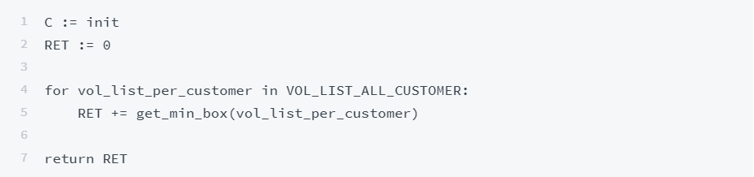
Step 1. 고객 당 최소 박스 구하기
Notes:
그렇다면 문제는, 고객당 필요한 최소 박스를 각 각 구하여, summation하는 형태로 바꿀 수 있습니다.
그러면 GET_MIN_BOX 는 NP HARD 문제인 Bin-packing problem이 됩니다.

Slide 7



Step 2. Bin-Packing problem
Notes:
Subject to 바로 옆에 나오는 거는,
각 i(<=B) 번 bin에 들어가는 item들의 총합 <= C를 의미
그 밑줄은, Item_j 는 정확하게 단 하나의 bin에만 들어간다는 말

Slide 8
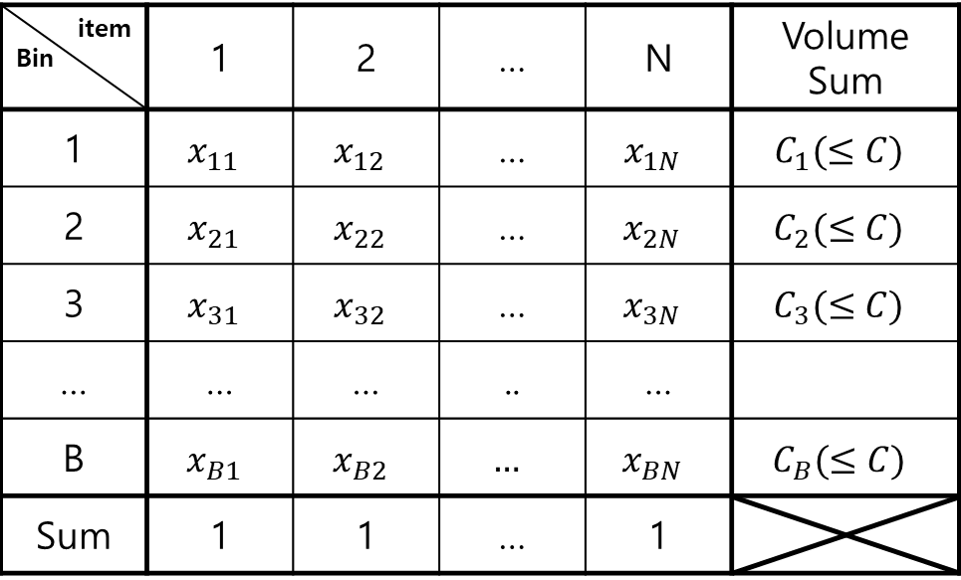
bin - item. table
item Bin | 1 | 2 | … | N | Volume Sum
1 | $$x_{11}$$ | $$x_{12}$$ | … | $$x_{1N}$$ | $$C_{1}(≤C)$$
2 | $$x_{21}$$ | $$x_{22}$$ | … | $$x_{2N}$$ | $$C_{2}(≤C)$$
3 | $$x_{31}$$ | $$x_{32}$$ | … | $$x_{3N}$$ | $$C_{3}(≤C)$$
… | … | … | .. | …
B | $$x_{B1}$$ | $$x_{B2}$$ | $$…$$ | $$x_{BN}$$ | $$C_{B}(≤C)$$
Sum | 1 | 1 | … | 1

Slide 9

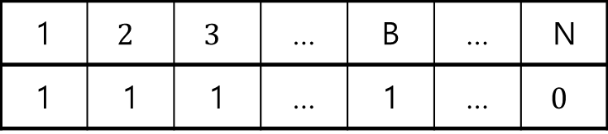
$y$table
1 | $$2$$ | $$3$$ | … | B | … | N
1 | 1 | 1 | … | 1 | … | $$0$$

Slide 10
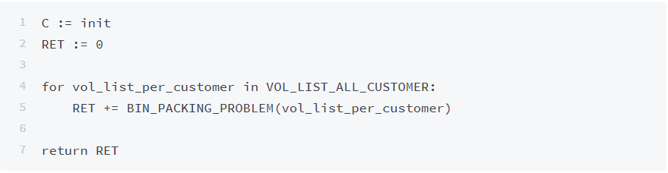
Redefinition: BPP per customer
Notes:
그렇다면 문제는, 고객당 필요한 최소 박스를 각 각 구하여, summation하는 형태로 바꿀 수 있습니다.
그러면 GET_MIN_BOX 는 NP HARD 문제인 Bin-packing problem이 됩니다.

Slide 11
Algorithm
Notes:
뒤에서 설명하겠지만 Bin packing 문제는 NP 문제이다. 그래서 solution search 과정이 필요한데, search space가 exponential 하게 커져 N이 조금만 커져도 해결하기 힘들어 진다. 먼저 빠르게 처리할 수 있는 근사알고리즘 부터 살펴보겠따.

Slide 12
Approx. algorithm

Slide 13
Next fit

Slide 14
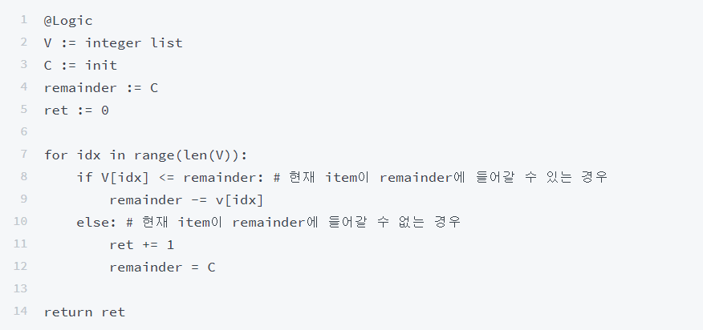
Next fit

Slide 15
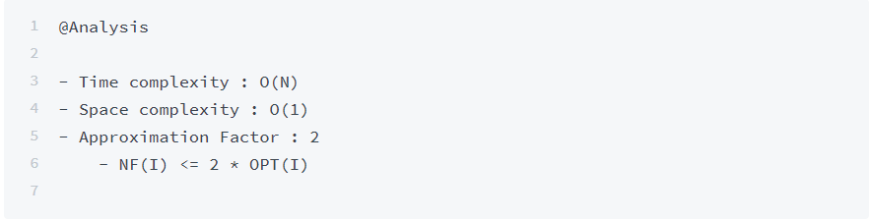
Next fit
Notes:
Example)
C : 10
V = {6 6 6 6 6 4 4 4 4 4 4 }

Slide 16
First-fit Decreasing
Notes:
Decreasing이라 붙은 것은 모두 역순 정렬을 하여 처리한다.
역순으로 탐색을 하는 이유는, 처음에 큰 값이 들어가면 remainder가 작은값이
나오게 된다. 즉 다음 탐색할 영역이 작아지기 때문에 성능 향상을 생각할 수 있따.

Slide 17
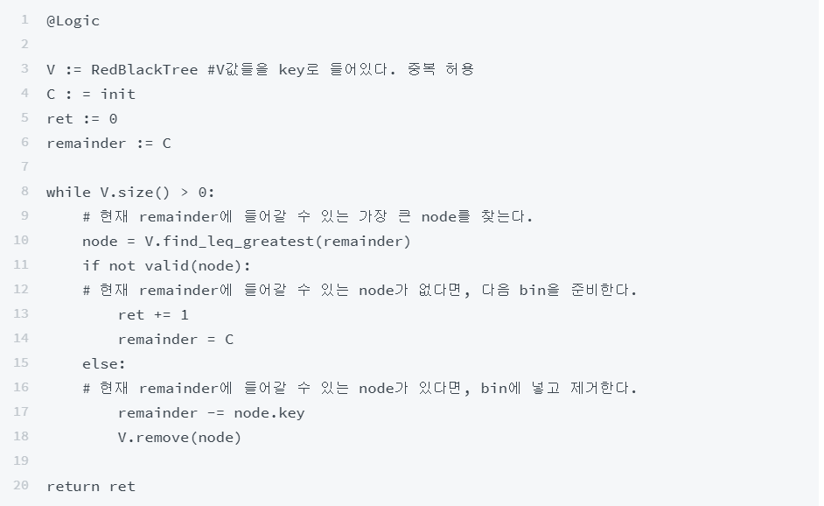
First fit decreasing

Slide 18
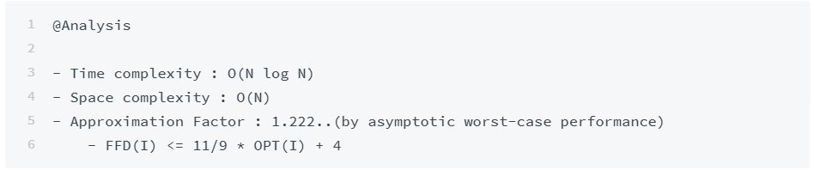
First fit decreasing
Notes:
하나의 Node가 제거 될 때마다 logN의 Cost가 들어간다. N개가 다 제거 될때까지 하기 때문에 N logN.

Slide 19
Best-fit Decreasing

Slide 20
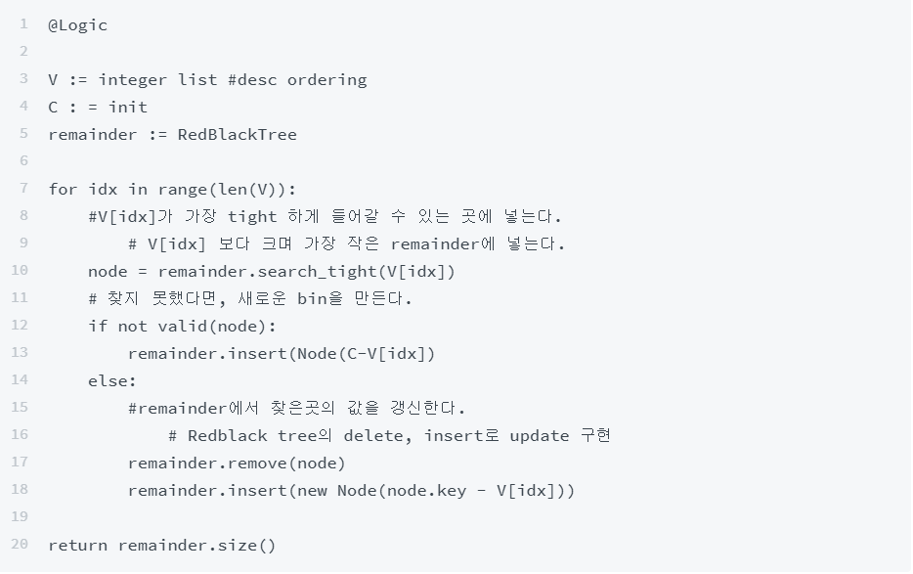
Best fit decreasing

Slide 21
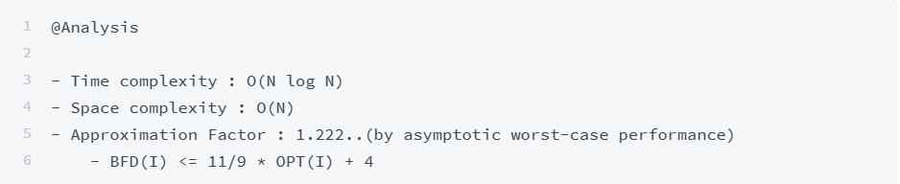
Best fit decreasing

Slide 22
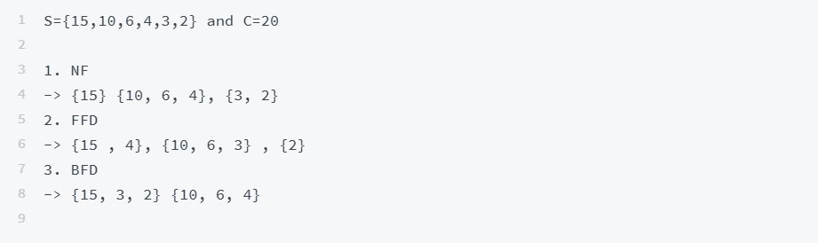
Approx. algo Example

Slide 23
Exact algorithm

Slide 24
Brute force

Slide 25

Brute force(1)
Bin packing problem을 풀고 있는 과정을 상상하자.
이 때, 지금 까지 만들어 왔던 상자 집합을 Bins, 더 포장해야 할 물건들의 집합을 R이라 하자.
Remaining V의 가장 첫 번째 원소를 Bin에 넣는다.
$$Bins ≔\{B_{1},B_{2},…{, B}_{k}\}$$
$$V≔\{v_{i},v_{i+1},v_{i+2}, …,v_{N}\}$$
Notes:
- Bin packing problem을 풀고 있는 어떤 과정이라 생각해보자

Slide 26
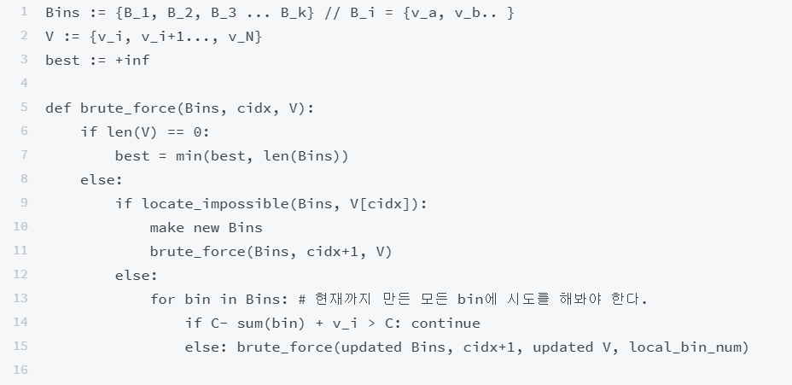
Brute force(2)
Notes:
칠판에 예제

Slide 27
Bin Completion
Notes:
Brute force로 하면 너무 오래 걸림. Branch 되는 수가 Exponential 하기 때문이다.
하지만 몇 가지 Heuri
stic search를 통해 최적값을 빠르게 구할 수 있다.
Bin을 채울 수 있는 방법들에 대해 heuristic을 적용한다는 것임.

Slide 28
Bin completion(1)
Brute force에서 Heuristics function을 이용해 solution search space를 줄이자(Branch-and-bound)
L2 Lower bound, Upper bound
Dominance relations about bin completion
Notes:
가장 답일 거 같은 것을 수행한다.
Optimal solution -> 가장 빽빽하게 bin들을 채워 나간다 <-> 최소 bin들을 사용한다.
여기서 사용하는 Heuristic에는 핵심은 다음과 같은 특성이 있다.
= 가능한 큰 조각을 사용해야 한다. 작은 조각들을 좀 더 가치 있게 본다.-> 이러한 heuristic에 대해 사용할 수 있는 것이 dominance relation이다.
= 상자는 가능한 빽빽하게 채워야 한다. 여기서 빽빽하게 채워 나간다는 면에서 BFD, FFD 와 유사하다.
하지만 BFD, FFD에서는 다음에 채워 나가야할 가지 수를 적게 보는 것이기 때문에, 근사 알고리즘이 된다.
가령 어떤 Bin을 채우는데 100이 남았다.
{58, 45}을 먼저 하는 것이 좋을까, {67, 16}을 먼저 하는 것이 좋을까?
이 경우, 앞으로 채워야하는 Volume 값들의 조합에 대해 모두 탐색을 해야 그 결과를 알 수 있다.
그렇다면 다시, 100을 채우는데 {58, 45} 로 채우는 것이 좋을까 {57, 23, 22} 로 채우는 것이 좋을 까?
58, 45 로 채우는 것이 항상 유리하다. 진행 도중 어떤 bin의 여유 공간이 24가 남는 다면, 23 이나 22를 이때 사용할 수 있지만 45는 쓸 수 없기 떄문이다.
이처럼 bin completion은 말 그대로 bin들을 채워 나갈 때 모든 조합을 탐색하고, 휴리스틱에 가장 부합하는 거부터 채워 나가는 것이다
58 45 / 67 16 같이 서로 우열을 가리기 힘든 조합이 나오면 이때는 2가지 case 모두에 대해 탐색을 진행할 수 밖에 없다.

Slide 29
Bin completion(2)
L2 Lower bound
More accurate lower bounds than L1 bound
Considering waste space with item volume space
Upper bound
Using BFD Approximation in (V, C)
즉, L2(V, C) <= OPT <= BFD(V, C) 가 된다.
Notes:
탐색 도중 BFD보다 크게 되는 경우는항상 BRANCH-BOUND 할 수 있다.

Slide 30
Bin completion(3)
Heuristic 1
x + y == C 이면, {x, y}는 항상 optimal solution에 포함된다.
Heuristic 2
최대 1개만을 더할 수 있는 x가 있을 때, y는 x+y<= c를 만족하는 element라 하자. 그럼 항상 x, y는 optimal solution에 포함된다.
Pf: y보다 작은 z에 대해 x+ z<= C가 되게 packing 한다면 x, y를 묶을 때 보다 항상 좋지 못하다. 어떤 bin의 fraction 중 y로는 못 메우지만 z로 메울 수 있는 경우가 발생할 수 있기 때문이다.
Heuristic 3
Y가 remaining의 가장 큰 수 x에 더할 수 있는 가장 큰 수이고, y가 다른 subset들의 합들로 나타나질 때, x와 y는 항상 묶여야 된다.
E.g) {96, 4} 로도 묶을 수 있고 {96, 2, 1, 1}로 도 묶을 수 있다고 하자. 이 때 항상 {96, 4}로 묶여야 한다.
항상 남는 것은 작은 조각들이 많아야 한다. Bin들의 fraction에 대해, 작은 값들이 fraction을 메우는데 더 쓰이기 때문이다.
Heuristic 4
Sub problem을 줄이기 위해 dominance relation을 이용한다. Dominance relation을 이용해 상위 level의 branch를 skip할 수 도 있다.
Notes:
핵심은, subproblem을 어떻게 많이 줄일 수 있을까 이다.

Slide 31
Bin completion(4)
Example
- V:= {98, 21, 15, 3 , 1 , 0, 87, 101, 100, 96, 93, 59, 81, 8, 58, 55, 43, 22, 6, 14, 10, 91, 20, 0, 4, 5}, C = 100

Slide 32
Adapting algorithms
Notes:
Approx, Optimal, Timer 다 생각

Slide 33
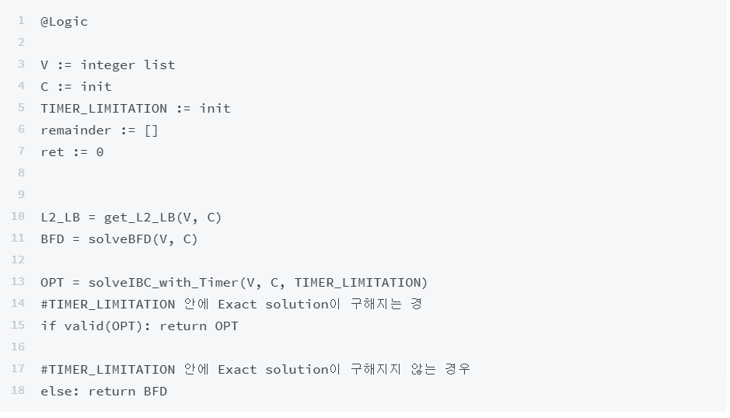
Adapting algorithms

Slide 34
References

